Slide 1
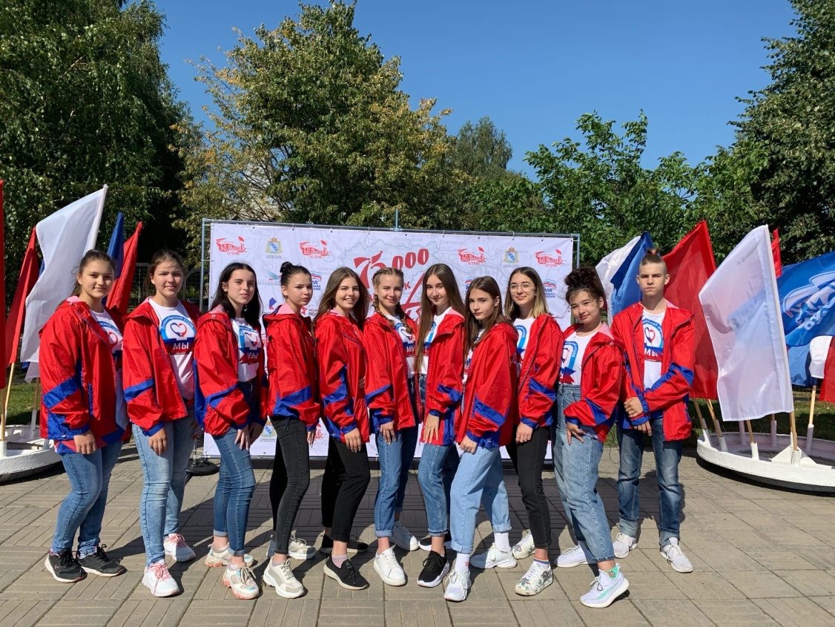
Муниципальное казенное учреждение культуры
Молодежный центр «Комсомолец»
г. Курчатов
социальный проект
#ЛюдиДобройВоли
Руководитель проекта:
Хорохонова О. С.
Команда проекта:
в/о «МЫ»

Slide 2
Старт проекта декабрь 2018 год
Цель проекта:
Предоставление возможности молодым людям проявить себя, реализовать свой потенциал и получить заслуженное признание посредством их вовлечения в социальную практику.
Задачи проекта:
популяризация волонтерского движения в городе;
обучение и развитие навыков в области добровольчества;
предоставление возможности самореализации.
Целевая аудитория:
Подростки и молодежь

Slide 3
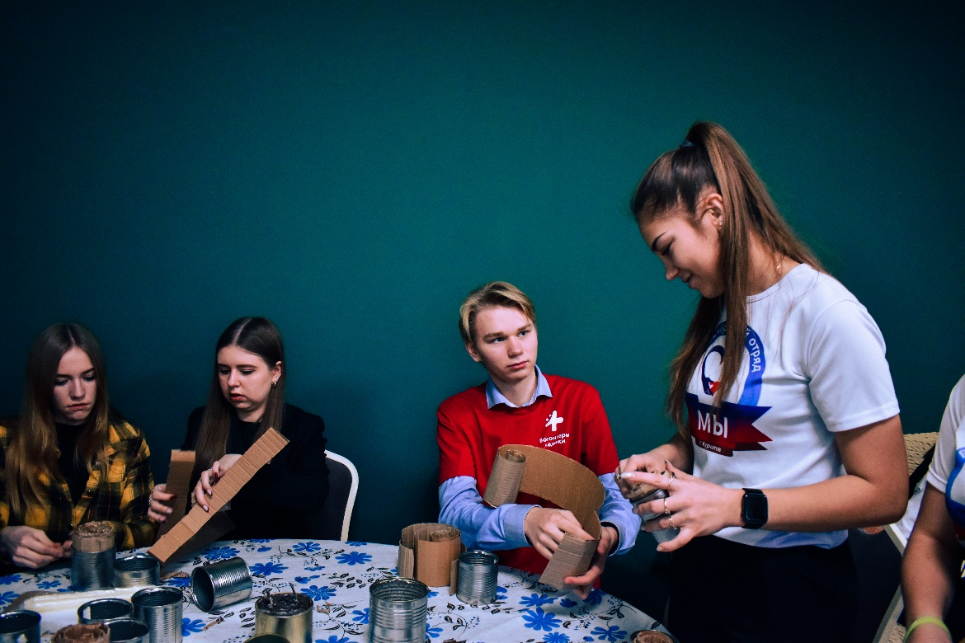
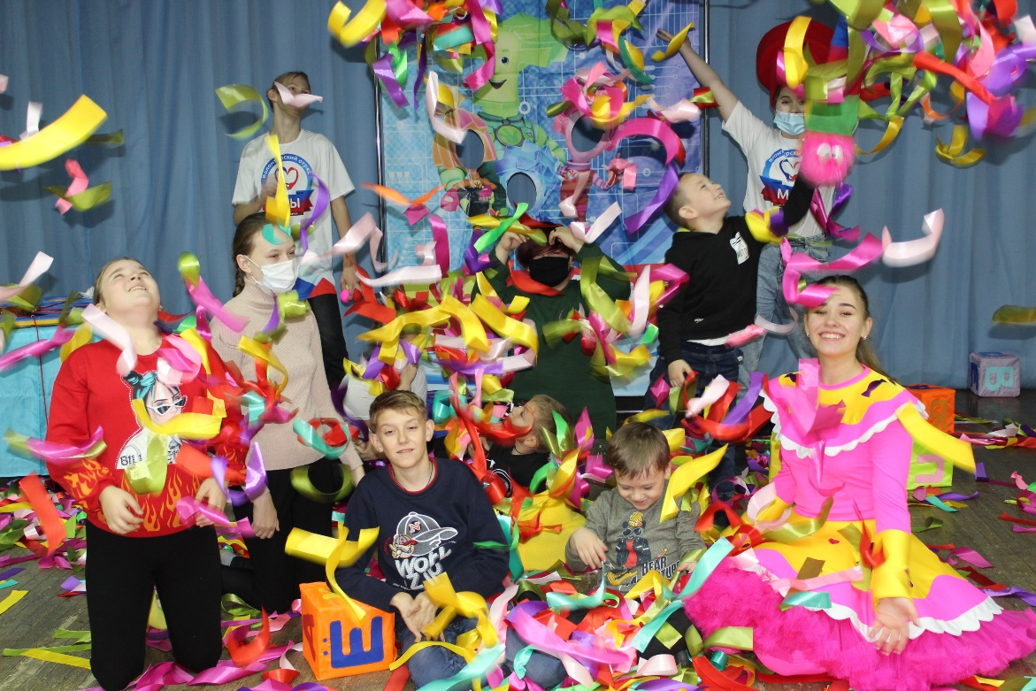
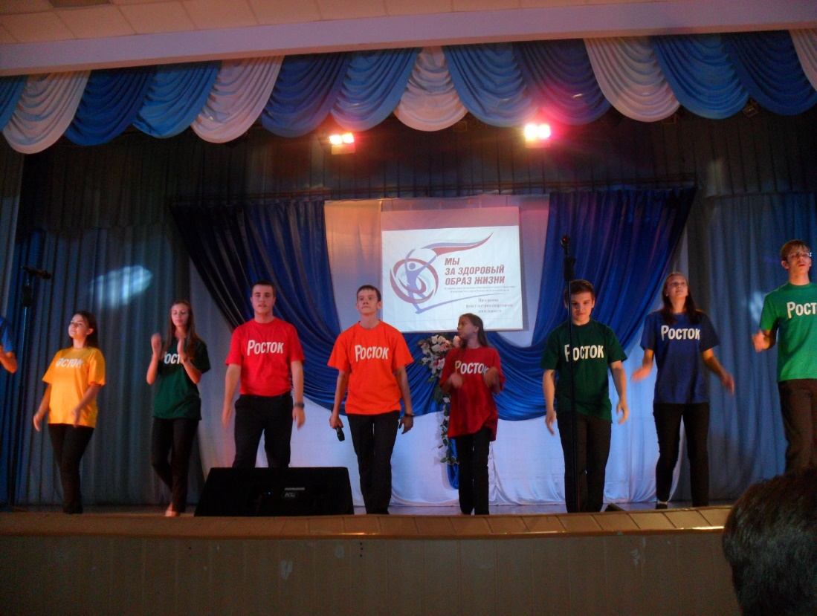
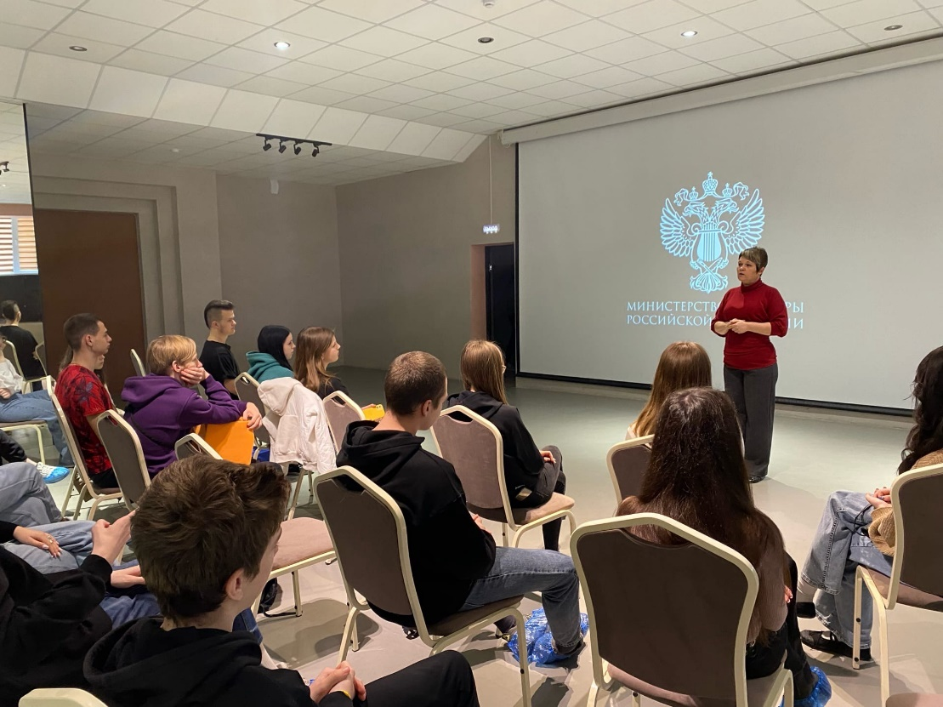

Slide 4
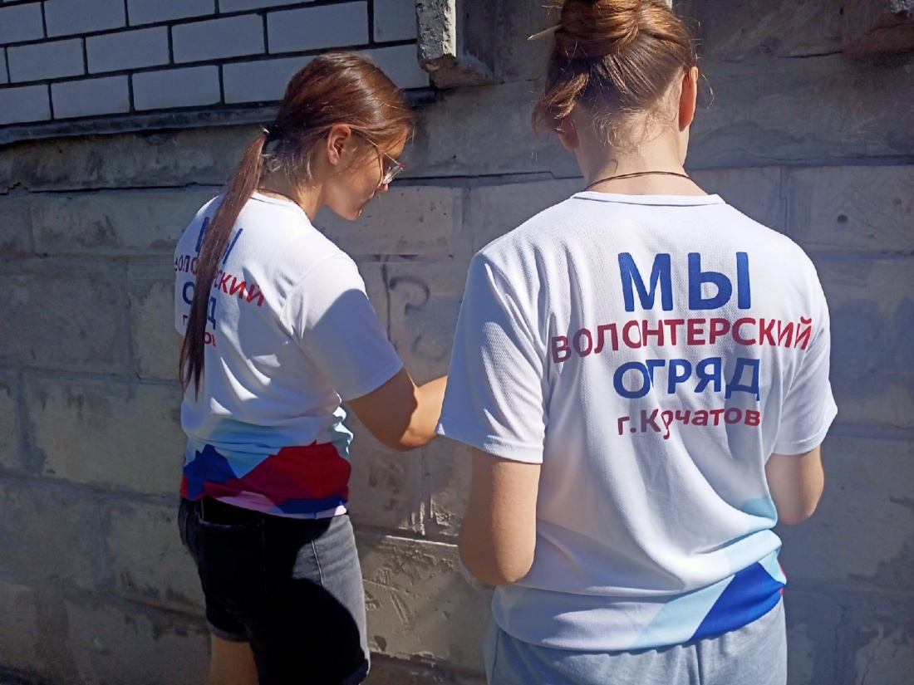
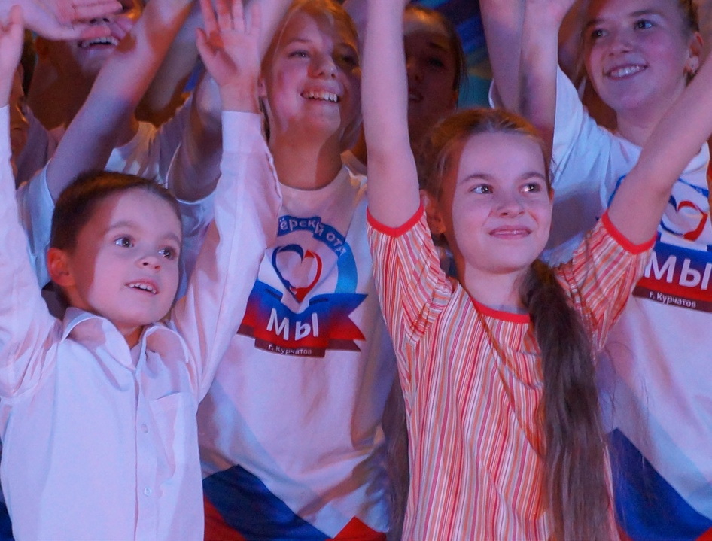
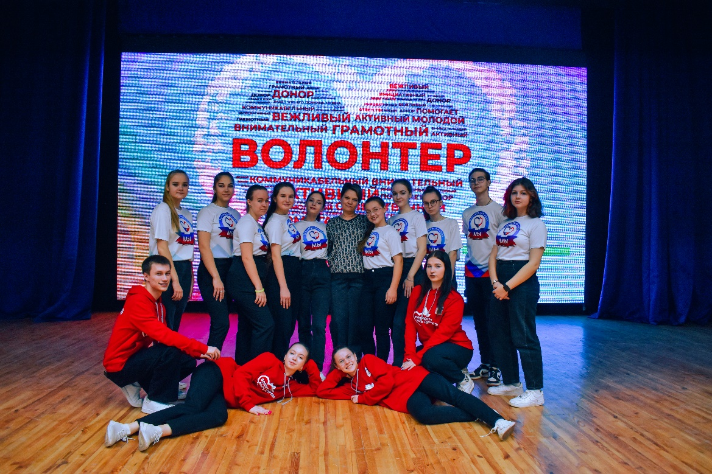
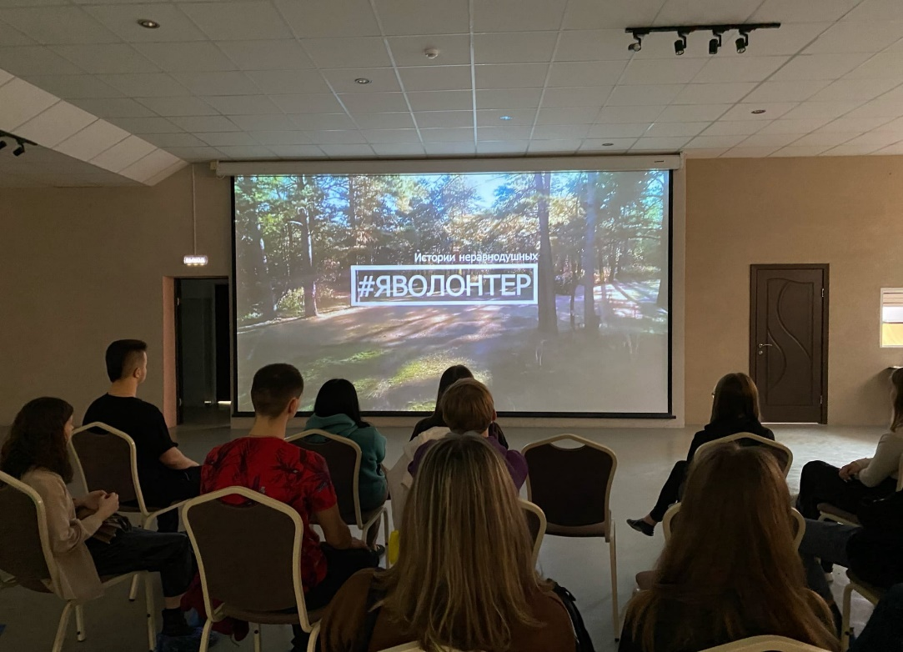

Slide 5
Перспективный план
на 2024 год:
Школа тим-лидеров «Dobro. Team»;
Салон общения «Бумеранг Добра»;
Ярмарка добра «Включи DOBRO»;
Круглый стол «В прошлом участник, в настоящем – волонтер, в будущем - ?»;
Литературно-пластический спектакль «За ленточкой…»;
Информационная акция «Азбука Памяти»;
«Спорт альтернатива пагубным привычкам»;
Благотворительная акция #ХВОСТоЛАПЫе;
Литературно-пластический спектакль «Город ангелов»;
Фестиваль добровольческих отрядов #ЛюдиДобройВоли;
Акция «Dobro Check»;
Акция «Тепло моих рук»и др.

Slide 6
Перспективное развитие:
В результате реализации намеченных акций/мероприятий проекта будет достигнуто увеличение количества молодежи, занятой социльно-значимой деятельностью; улучшение качества жизни людей находящихся в трудной жизненной ситуации; улучшение личностных качеств волонтеров.
Привлечение средств массовой информации к деятельности волонтеров будет способствовать росту престижа добровольческой деятельности в городе Курчатове, что позволит повысить социальную активность молодежи города путем ее привлечения в волонтерскую деятельность.

Slide 7
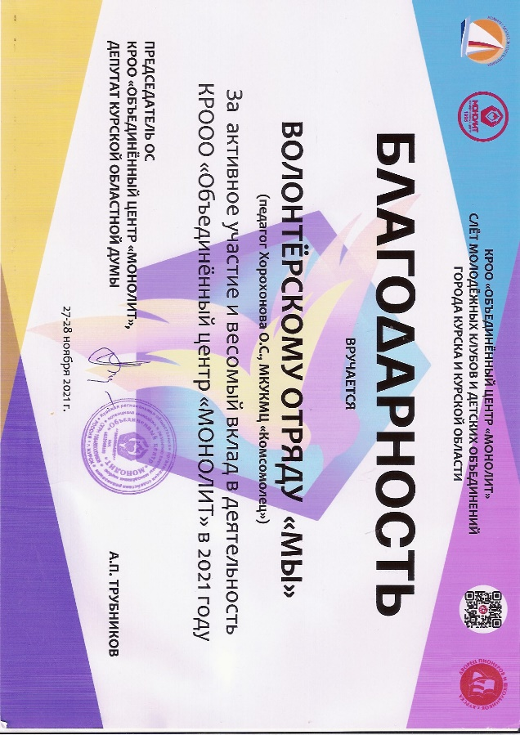
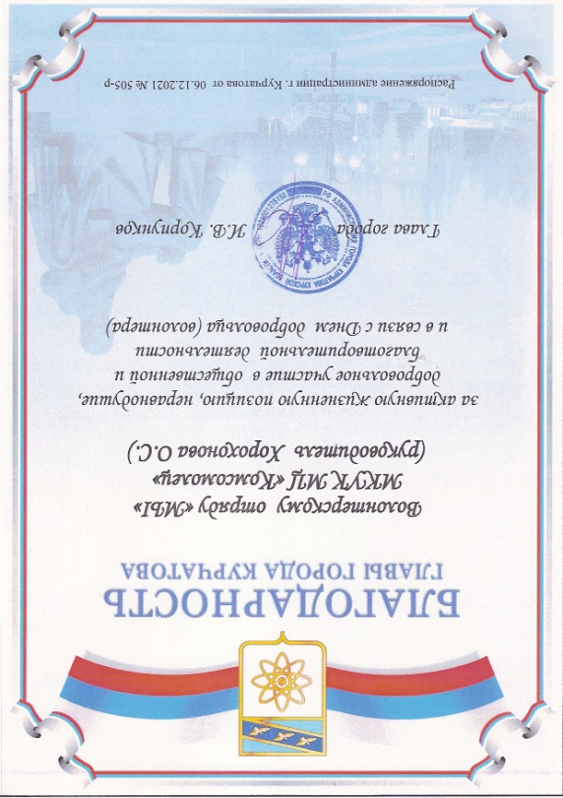
Достижения проекта

Slide 8
СПАСИБО ЗА ВНИМАНИЕ

